Slide 1
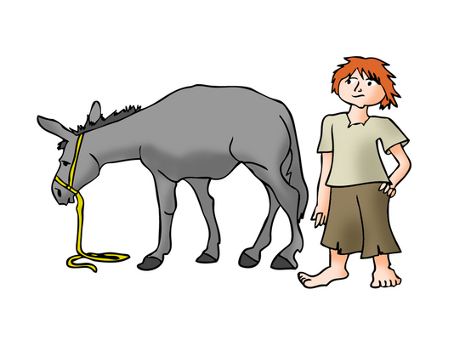
Mészöly Miklós:
Palkó és a szamara
Készítette: Pakayné Péter Krisztina

Slide 2
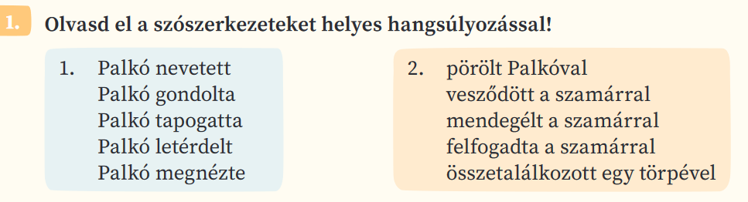

Slide 3
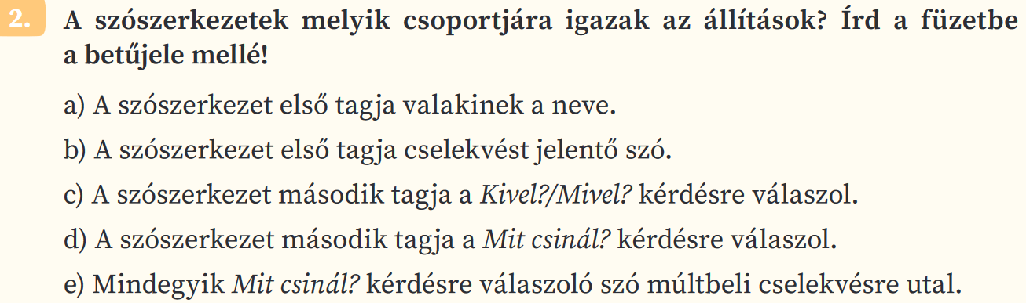
1.
2.
2.
1.
1.
2.

Slide 4
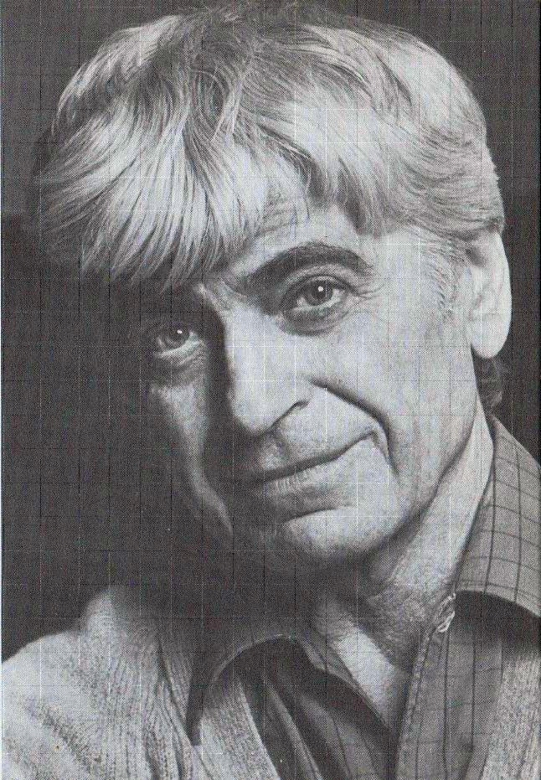
Mészöly Miklós Kossuth-díjas magyar író, a Digitális Irodalmi Akadémia alapító tagja. Wikipédia
Született: 1921. január 19., Szekszárd
Meghalt: 2001. július 22., Budapest

Slide 5
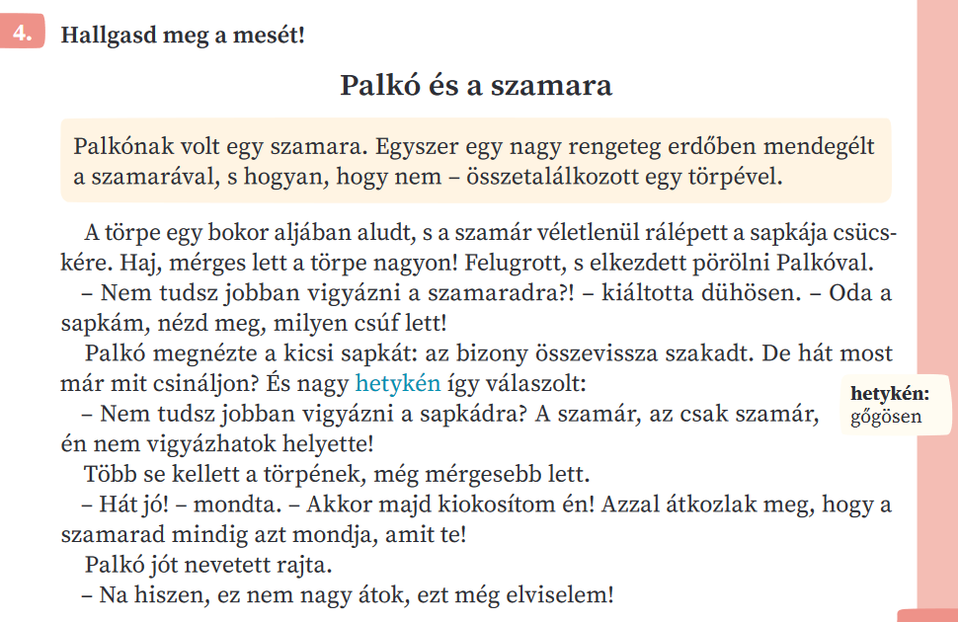

Slide 6
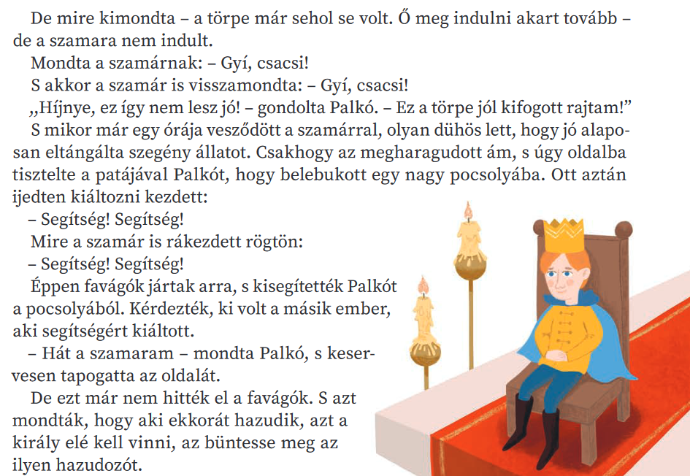

Slide 7
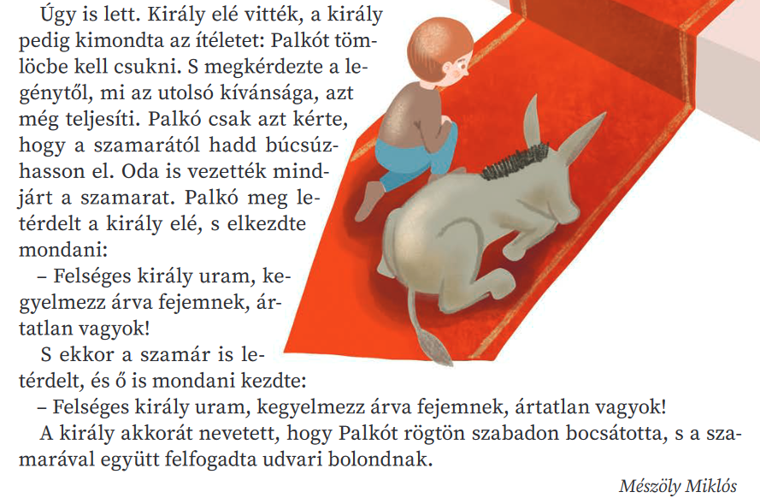

Slide 8

https://www.youtube.com/watch?app=desktop&v=UE6EyP_EgUk

Slide 9
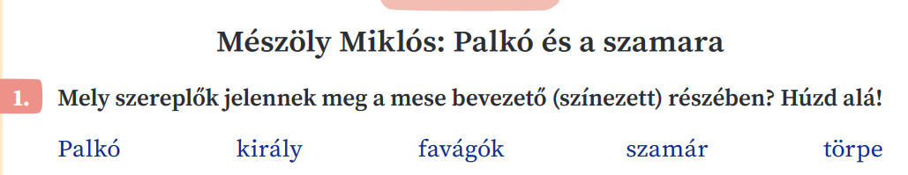

Slide 11
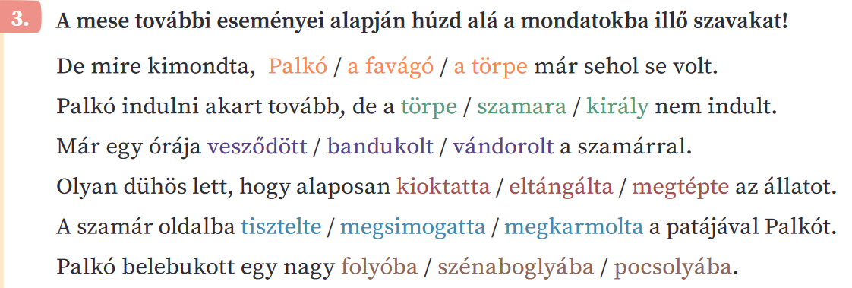

Slide 12
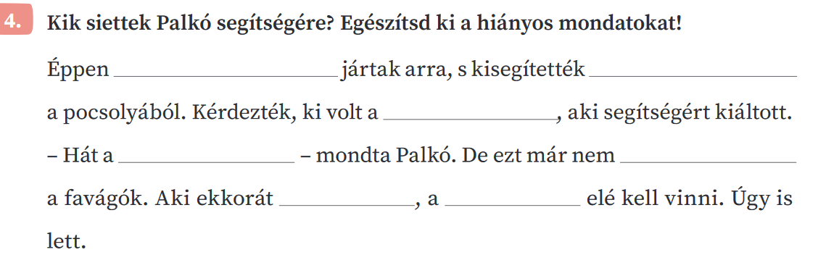
favágók
Palkót
másik ember
szamaram
hitték el
hazudik
király

Slide 13
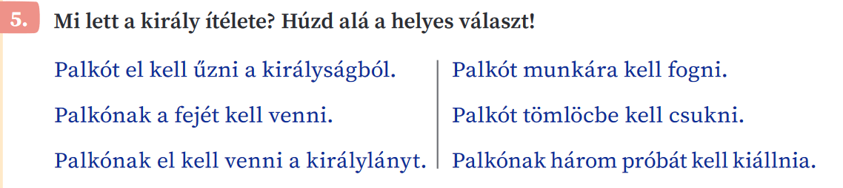
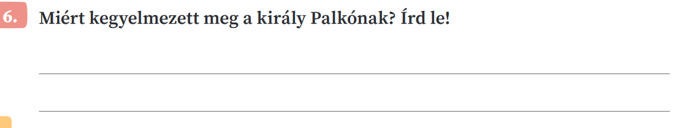

Slide 14
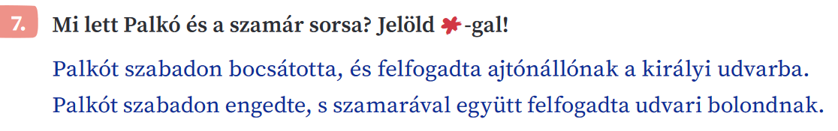


Slide 15
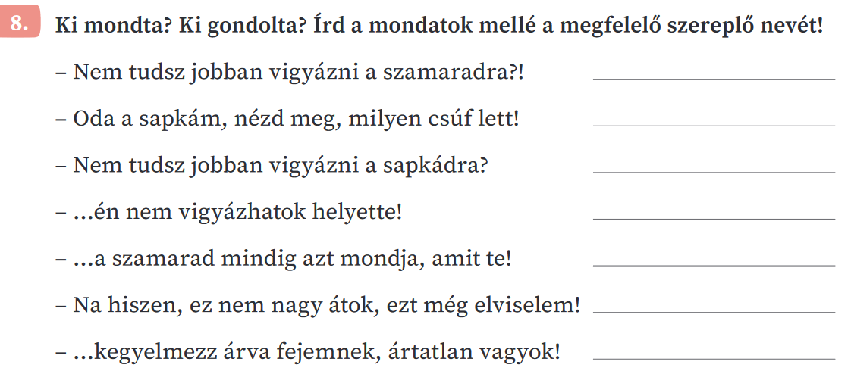
törpe
törpe
Palkó
Palkó
törpe
Palkó
Palkó

Slide 16
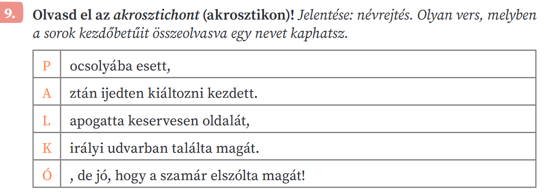

Slide 17
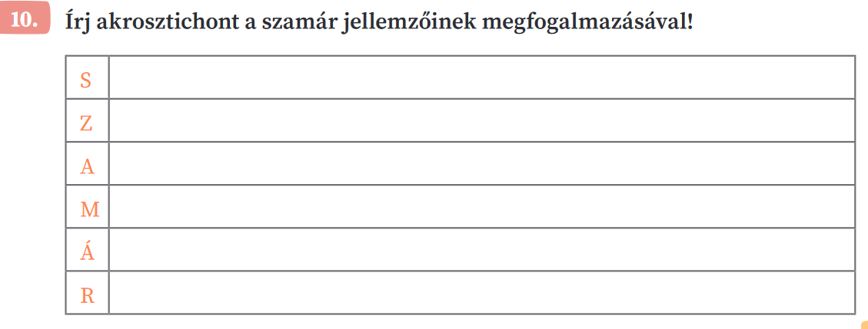

Slide 18

https://wordwall.net/hu/resource/60997976/olvas%C3%A1s/palk%C3%B3-%C3%A9s-a-szamara
https://wordwall.net/hu/resource/63911665/palk%C3%B3-%C3%A9s-a-szamara
https://wordwall.net/hu/resource/63912842/palk%C3%B3-%C3%A9s-a-szamara-sz%C3%B3magyar%C3%A1zat-egyez%C3%A9s

